Slide 1

Manchester United Player Rating x Market Value
Rahmat Satyawan
rahmat.stywan@gmail.com

Slide 2
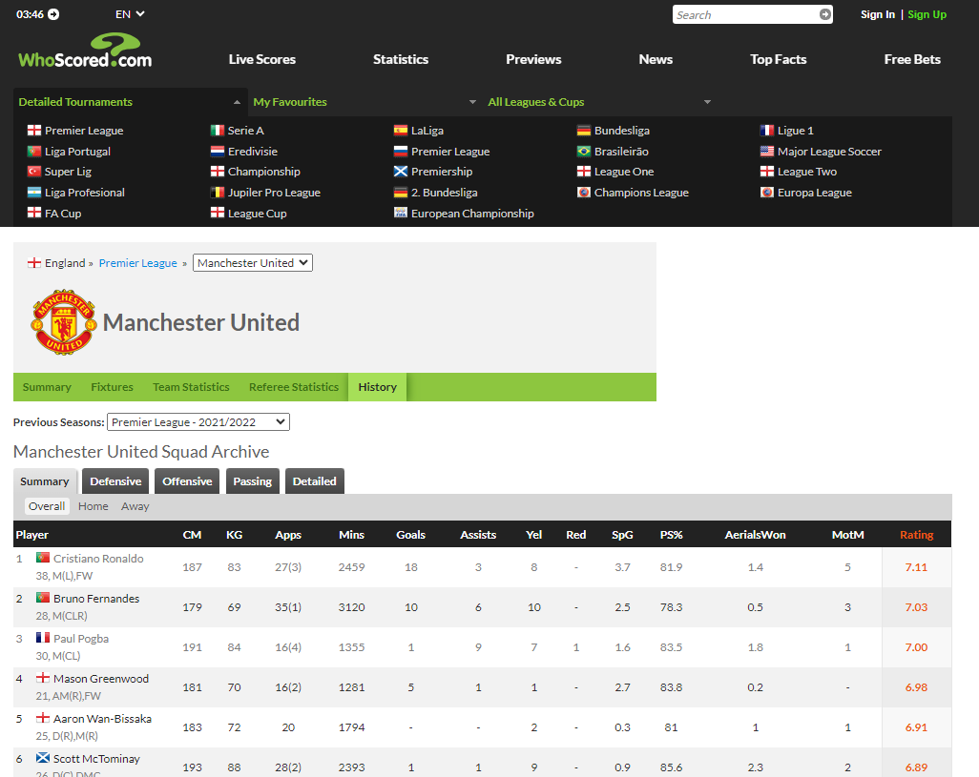
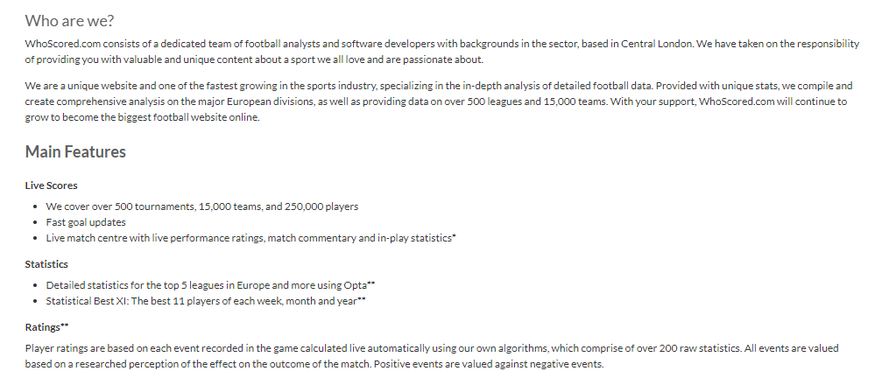
Step 1 - Data Collection & Data Integration
Player Rating
https://www.whoscored.com/Explanations

Slide 3
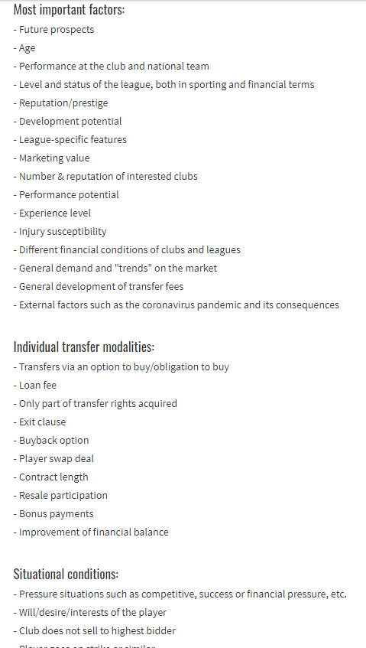
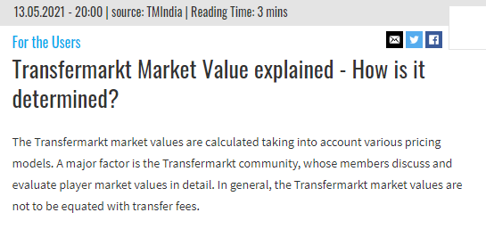
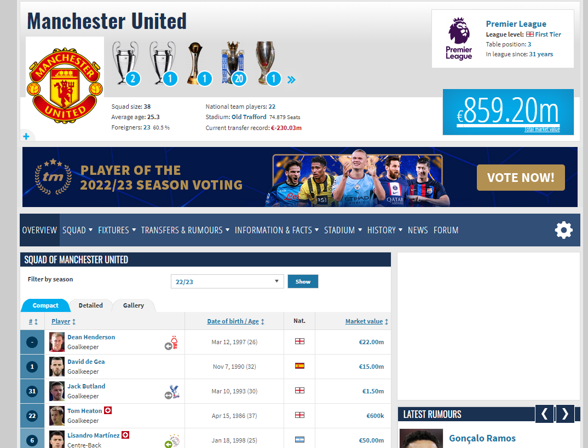
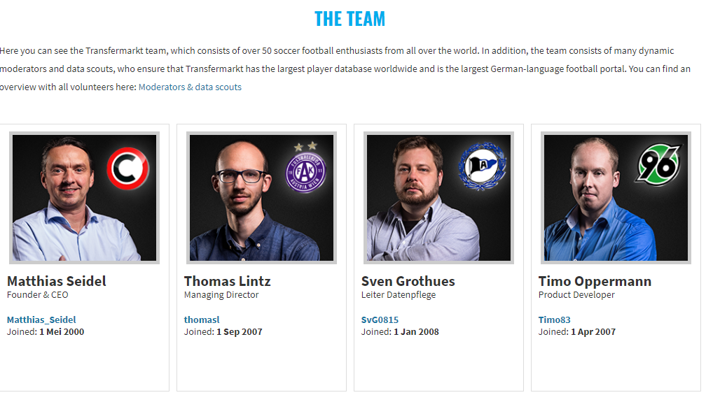
Step 1 - Data Collection & Data Integration
Player Market Value
https://www.transfermarkt.co.in/transfermarkt-market-value-explained-how-is-it-determined-/view/news/385100

Slide 4
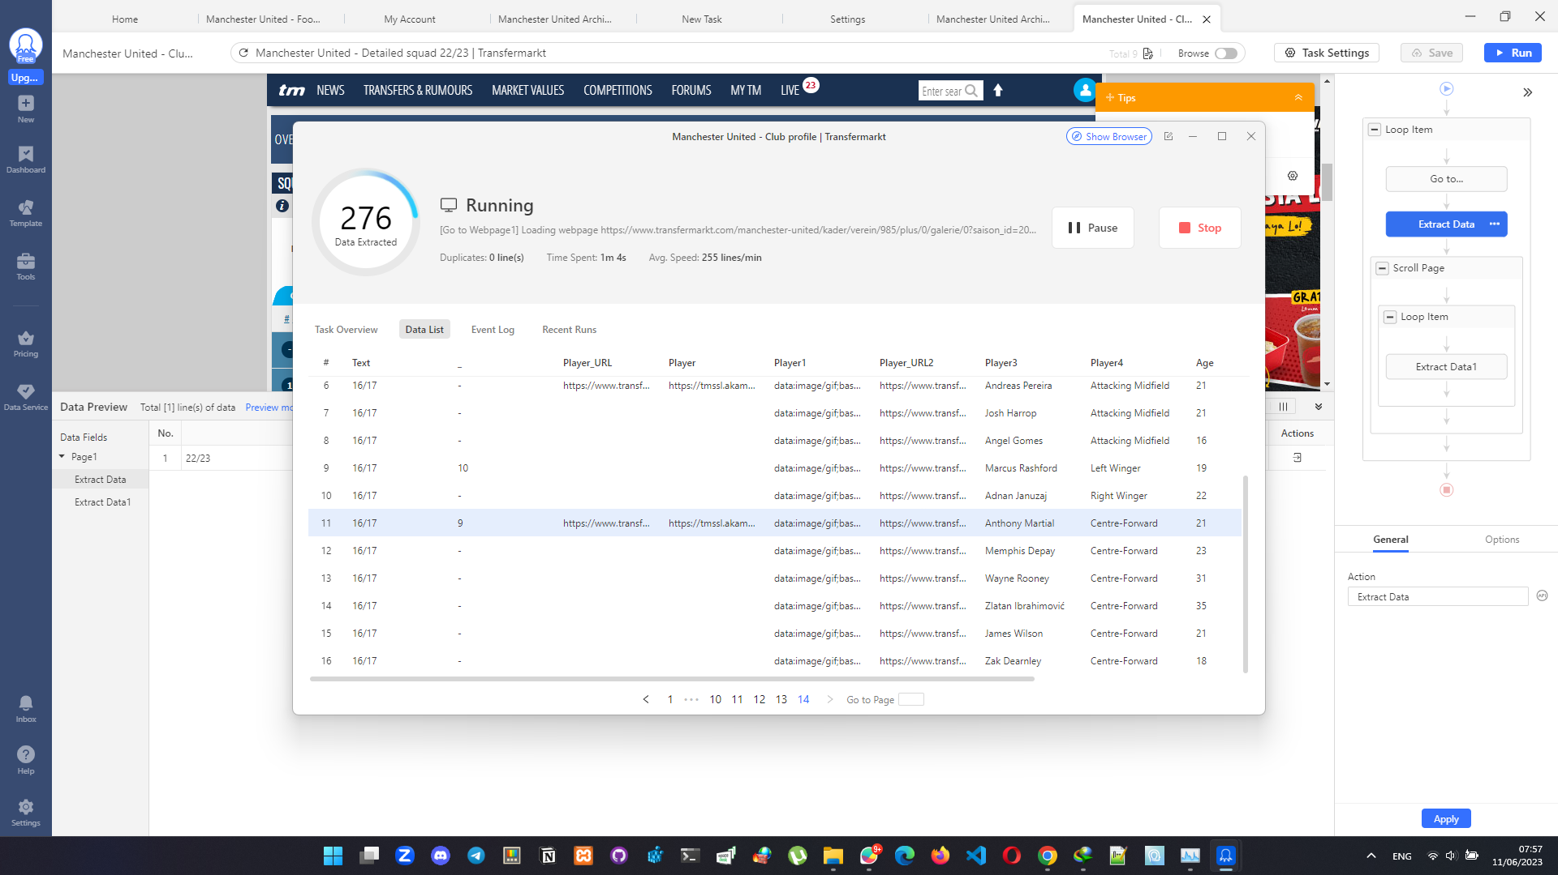
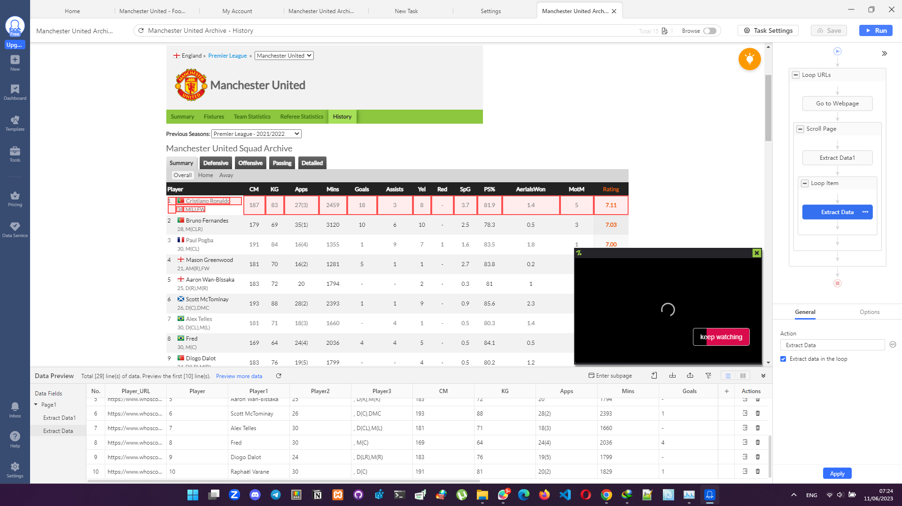
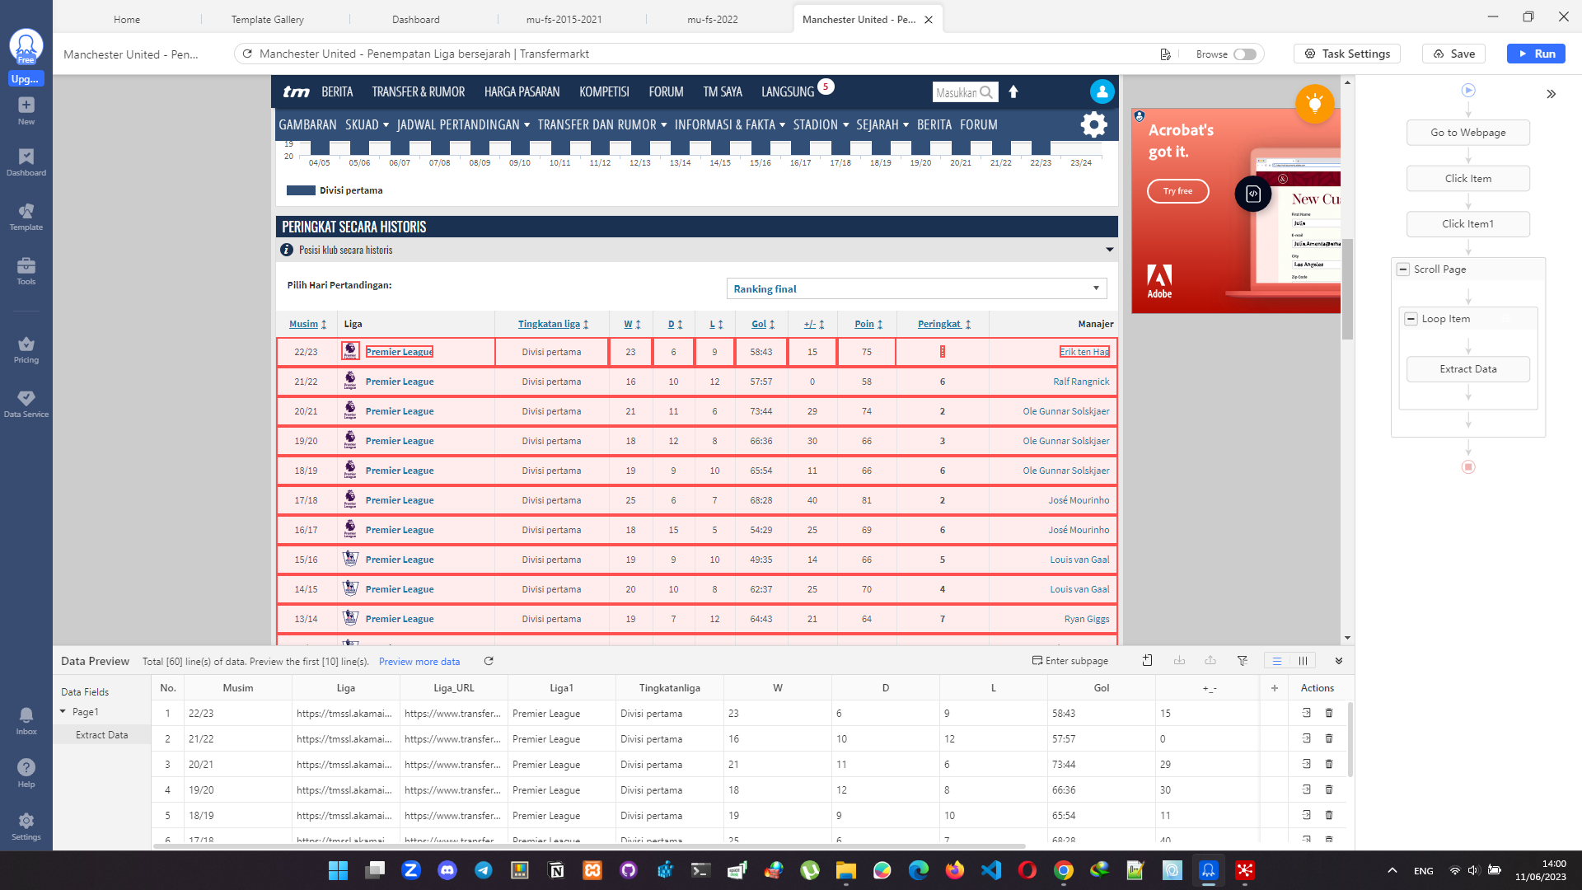
Step 1 - Data Collection & Data Integration
Scraping using Octaparse

Slide 5
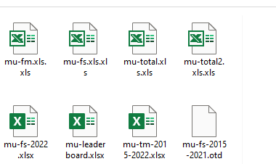
Step 1 - Data Collection & Data Integration
Scraping using Octaparse
File Output
Table Man United with Rating From whoscored.com
Table Man United with Market Value from transfermarkt.com
Table Man United Rank and Statistic from transfermarkt.com
Scope
Premier League
2015/2016 - 2022/2023

Slide 6
Step 1 - Data Collection & Data Integration
Jelaskan langkah-langkah dilakukan untuk mengumpulkan data
Apabila menggunakan sumber external, sebutkan kredential sumber data
Lampirkan Screenshot untuk mendukung proses ini.

Slide 7
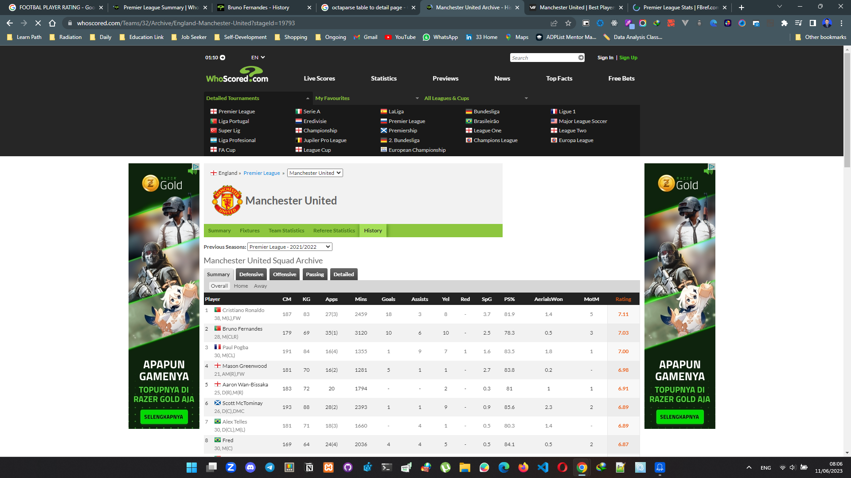
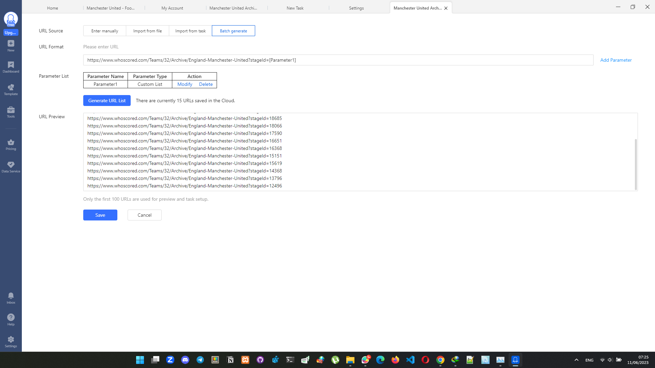
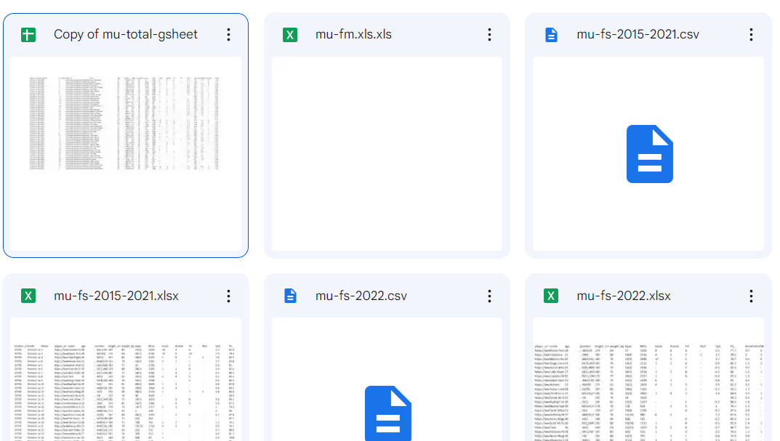
Step 1 - Data Collection & Data Integration
Jelaskan langkah-langkah dilakukan untuk mengumpulkan data
Apabila menggunakan sumber external, sebutkan kredential sumber data
Lampirkan Screenshot untuk mendukung proses ini.

Slide 8
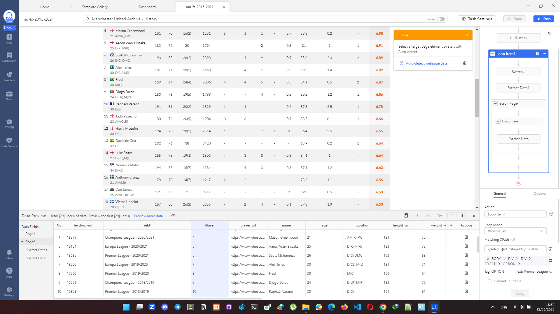
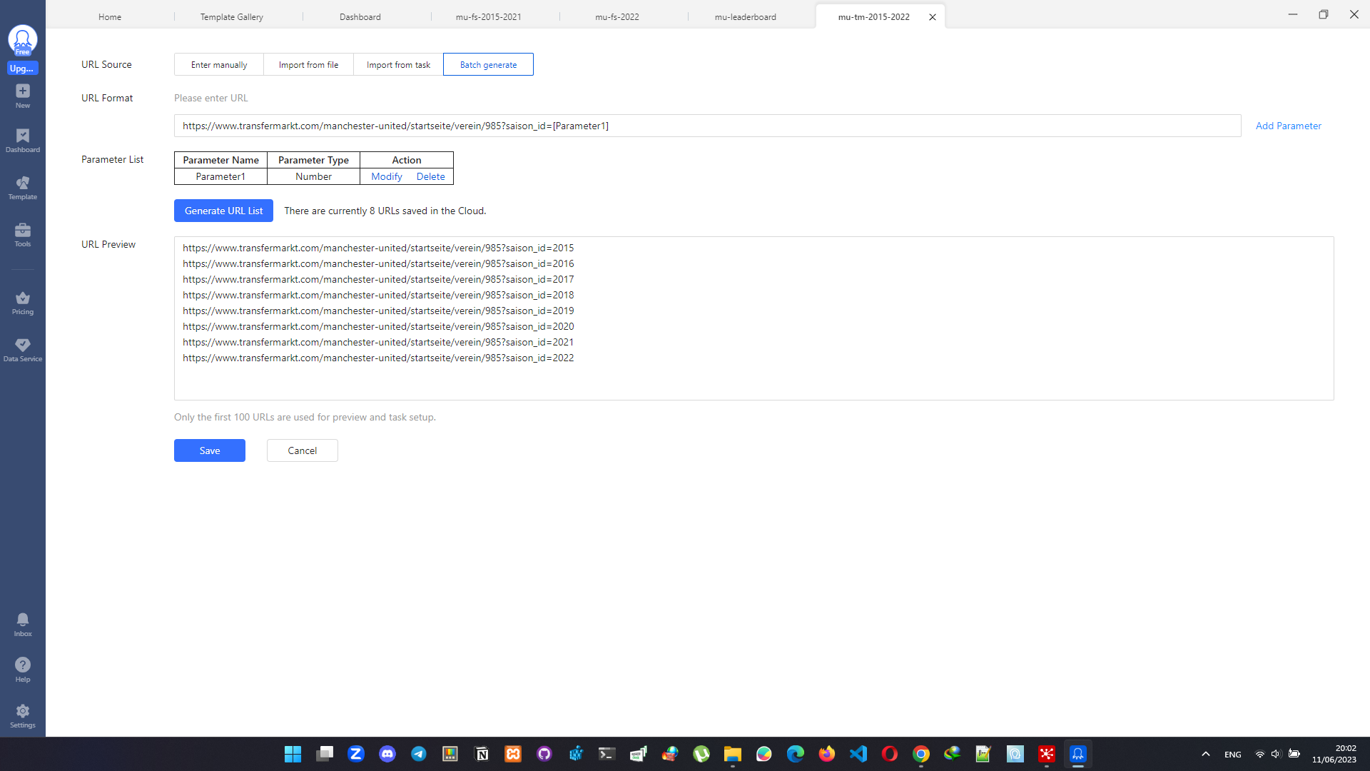
Step 1 - Data Collection & Data Integration
Jelaskan langkah-langkah dilakukan untuk mengumpulkan data
Apabila menggunakan sumber external, sebutkan kredential sumber data
Lampirkan Screenshot untuk mendukung proses ini.

Slide 9
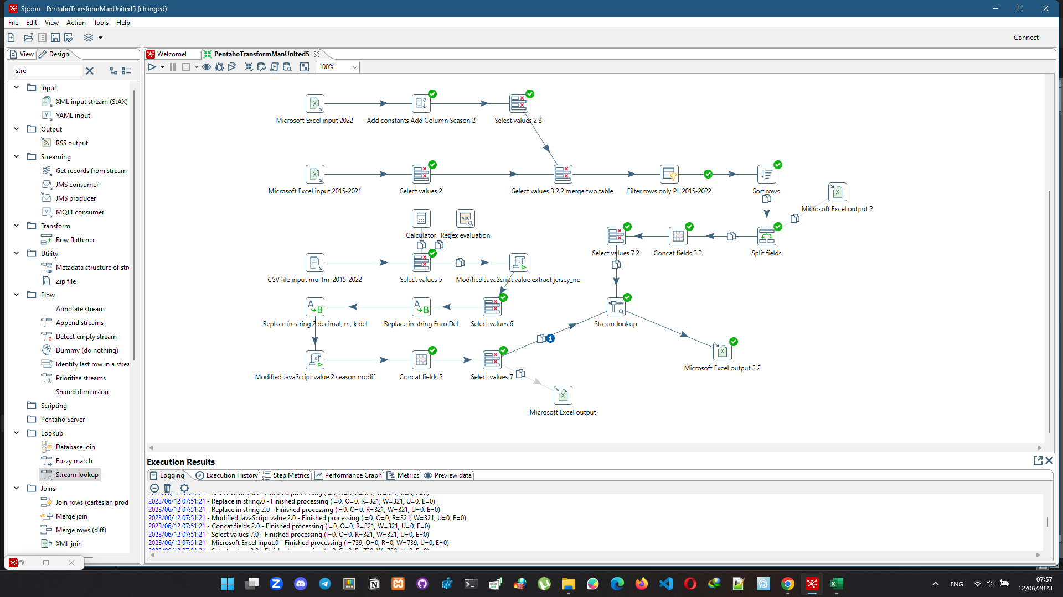
Step 2 - Data Cleansing
Jelaskan langkah-langkah yang dilakukan untuk membersihkan data
Lampirkan screenshot untuk mendukung proses ini

Slide 10
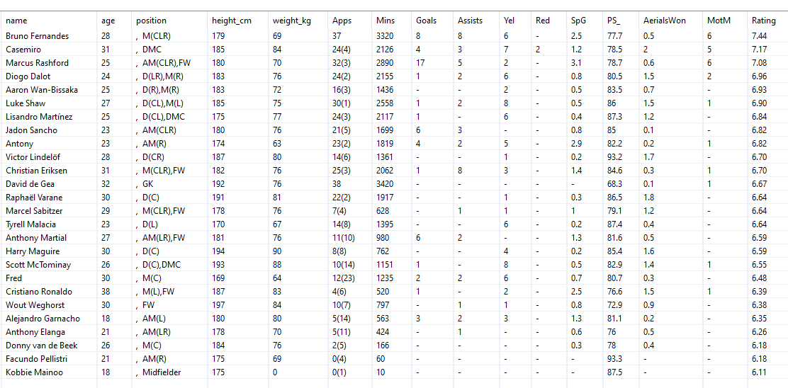
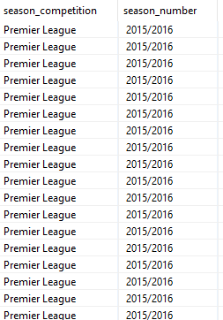
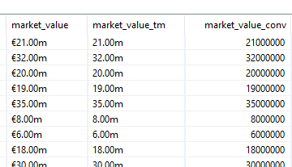
Step 2 - Data Cleansing
Jelaskan langkah-langkah yang dilakukan untuk membersihkan data
Lampirkan screenshot untuk mendukung proses ini

Slide 11
Step 3 - Data Exploration & Data Visualisation
Jelaskan langkah-langkah yang dilakukan untuk melakukan eksplorasi data dan menghasilkan visualisasi data
Lampirkan screenshot untuk mendukung proses ini

Slide 12
Step 3 - Data Exploration & Data Visualisation
Jelaskan langkah-langkah yang dilakukan untuk melakukan eksplorasi data dan menghasilkan visualisasi data
Lampirkan screenshot untuk mendukung proses ini

Slide 13
Step 3 - Insight Analysis
Jelaskan insight yang dapat diambil dari proses pengolahan data yang disesuaikan dengan topik yang dipilih.

Slide 14
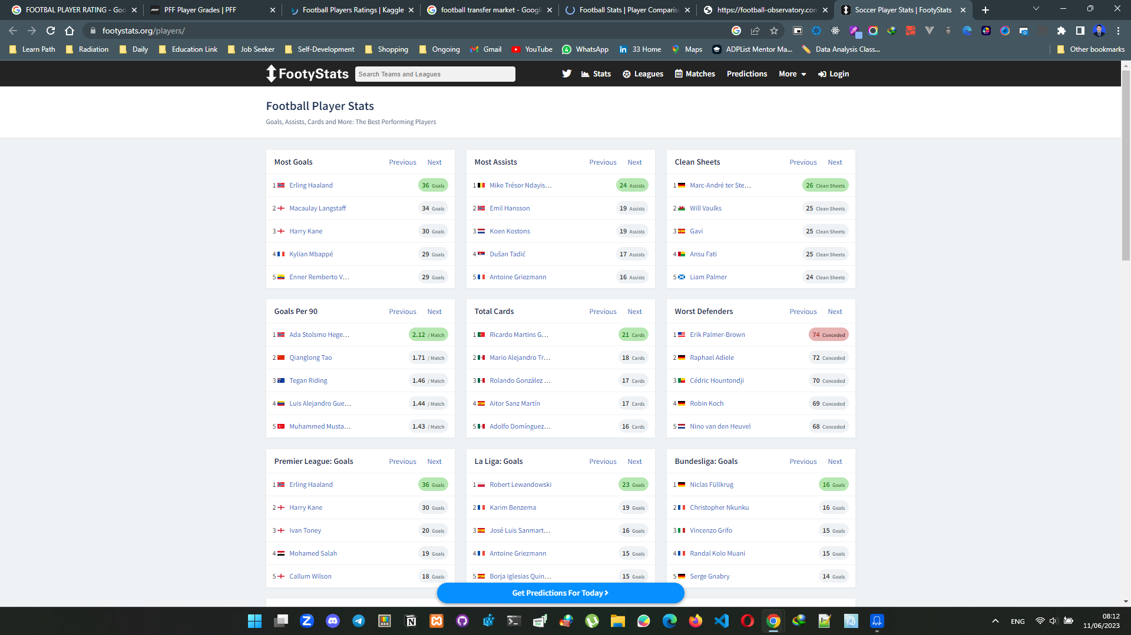
Step 3 - Insight Analysis
Jelaskan insight yang dapat diambil dari proses pengolahan data yang disesuaikan dengan topik yang dipilih.https://lookerstudio.google.com/reporting/2834fec3-afce-47e1-b59e-f327487e4689

Slide 15
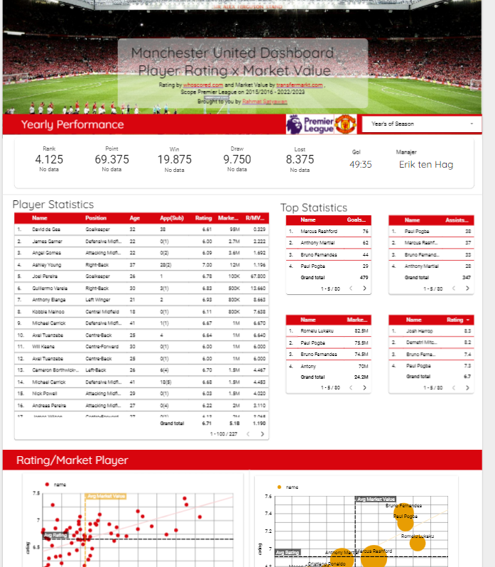
Link :
https://lookerstudio.google.com/reporting/5b88c4ad-cc99-4d3a-995a-6032ea3297f9
https://lookerstudio.google.com/reporting/5b88c4ad-cc99-4d3a-995a-6032ea3297f9

Slide 16
